Slide 1
DISEÑO Y ANALISIS DE EXPERIMENTOS
Mat. Jessica Jacqueline Machuca Vergara

Slide 2
EXPERIMENTOS UNIFACTORIALES (COMPARACION DE TRATAMIENTOS))
Ejemplo.
En el desarrollo de un nuevo producto alimenticio se desea comparar el efecto del tipo de envase sobre la vida de anaquel del producto. Se prueban tres tipos de envases, y los resultados se muestran a continuación:
 |  |  | Variable de Respuesta: Días
 |  | Niveles |  |  |  |  |  |  |  |  |  |  | Media
 |  | A | 23 | 28 | 21 | 27 | 35 | 41 | 37 | 30 | 32 | 36 | 31
Factor: Tipo de Envase |  | B | 35 | 36 | 29 | 40 | 43 | 49 | 51 | 28 | 50 | 52 | 41.3
 |  | C | 50 | 43 | 36 | 34 | 45 | 52 | 52 | 43 | 44 | 34 | 43.3

Slide 3
VARIABLE DE RESPUESTA: Días de duración del producto alimenticio.
FACTOR CONTROLADO: Tipo de envase (se tienen tres variantes).
NIVELES DEL FACTOR: 3 Tipos de envase
¿QUÉ QUEREMOS PROBAR?
Para contestar esto tendremos dos hipótesis:
Hipótesis Nula: No influye el tipo de envase en los días de duración de un producto alimenticio.
Hipótesis Alternativa: Si influye el tipo de envase en los días de duración de un producto alimenticio.
¿Con cuál hipótesis nos quedamos?

Slide 4
Estimación de la suma de cuadrados total
La Suma de Cuadrados Total mide la variabilidad total de los datos y se representa por SC_{TOTAL}, el cual se estima con la siguiente fórmula.
Donde N es el total de datos y

Slide 5
Estimación de la suma de cuadrados de los tratamientos
La Suma de Cuadrados de Tratamientos mide la variabilidad en los datos asociada a la diferencia de los tratamientos, el cual se representa con SC_{TRATAMIENTO} y se estima usando la fórmula siguiente
SC_{TRATAMIENTO}=
Donde N= Total de datos, ni= el número de replicas por tratamiento y

Slide 6
Estimación de la suma de cuadrados el error o residual
Suma de Cuadrados del Error o Residual, mide la variabilidad que no es debida a las diferencias entre tipo de envase, es la variabilidad interna en los tratamientos y simbólicamente lo representaremos por SC_{ERROR}, el cual se obtendrá con la fórmula
SC_{ERROR}=SC_{TOTAL}−SC_{TRATAMIENTO}

Slide 7
Estimación de la suma de cuadrados total

Slide 8
Estimación de la suma de cuadrados de los tratamientos
SC_{TRATAMIENTO}=

Slide 9
Estimación de la suma de cuadrados el error o residual
SC_{ERROR}=SC_{TOTAL}−SC_{TRATAMIENTO}
SC_{ERROR}=2409.5−871.3
SC_{ERROR}=1538.2
Estimación de grados de libertad de la suma de cuadrados total
Total de datos menos uno
30-1=29
Estimación de grados de libertad de la suma de cuadrados de tratamientos
Número de tratamiento menos uno
3-1=2
Estimación de grados de libertad de la suma de cuadrados del error
Total de datos menos número de tratamientos
30-3=27

Slide 10
Estimación de los cuadrados medios
Cuadrados Medios de los tratamientos
CMtratamientos = SCtratamientos/ Grados de Libertad
CMtratamiento = 871.3 /2= 435.65
Cuadrados Medios del Error
CMerror= SCerror/ Grados de Libertad
CMerror= 1538.2 /27= 56.97
Al comparar CMtratamiento con el CMerror se puede ver si existe un efecto significativo o no.
Fcalculada= CMtratamiento / CMerror
Fcalculada = 435.65 / 56.97 = 7.6

Slide 11
TABLA DE ANOVA PARA TIPO DE ENVASES
Obtención de la F de tablas F(tablas)
En las tablas de la distribución F de Fisher podemos ver que para un α = 0.05, con 2 grados de libertad en el numerador y 27 grados de libertad en el denominador se tiene que el valor de la F(tablas) es 3.35.

Slide 12
Comparación de la F de tablas con la F-calculada
Si el valor de la Fo es mayor que el valor de la F(tablas) entonces se rechaza la hipótesis nula, en los resultados se puede ver que o=7.647>F(tablas)=3.35, entonces decimos que rechazamos la hipótesis nula, con lo que se concluye que si existen diferencias en los tipos de envase. En otras palabras el tipo de envase si influye en la vida de anaquel de un producto alimenticio.

Slide 13
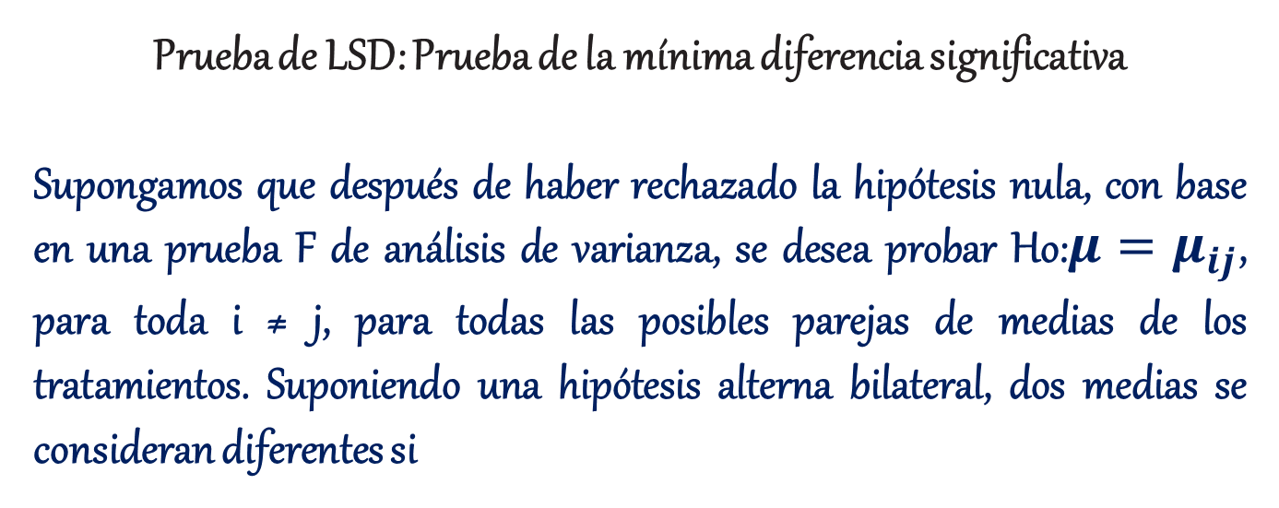
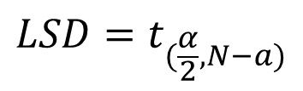
Prueba de LSD: Prueba de la mínima diferencia significativa
Supongamos que después de haber rechazado la hipótesis nula, con base en una prueba F de análisis de varianza, se desea probar Ho:$μ=μ_{ij}$, para toda i ≠ j, para todas las posibles parejas de medias de los tratamientos. Suponiendo una hipótesis alterna bilateral, dos medias se consideran diferentes si
$$LSD=t_{(\frac{α}{2},N−a)}$$
Dos medias se consideran diferentes, si su diferencia es mayor que el valor del LSD.

Slide 14
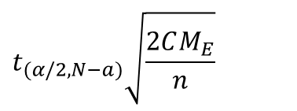
Comparación de Medias de Tratamientos
Si el diseño es balanceado
$$t_{(α/2,N−a)}\sqrt{\frac{2CM_{E}}{n}}$$
LSD=
Dos medias se consideran diferentes, si su diferencia es mayor que el valor del LSD.

Slide 15
EJEMPLO
Tipo de Envase Media
A 31
B 41.3
C 43.3
|31-41.3|=10.3
Como 10.3>6.9265 por lo tanto el tipo de envase A es diferente al tipo de envase B.
|31-43.3|=12.3
Como 12.3>6.9265 por lo tanto el tipo de envase A es diferente al tipo de envase C.
|41.3-43.3|=2
Como 2<6.9265 por lo tanto el tipo de envase B no es diferente al tipo de envase C.
n=10

Slide 16
PRUEBA DE LSD 95% CONFIANZA
ENVASE | Casos | Media | Grupos Homogéneos
A | 10 | 31.0 | X
B | 10 | 41.3 | X
C | 10 | 43.3 | X

Slide 17
PRUEBA DE LSD 95% CONFIANZA
ENVASE | Casos | Media | Grupos Homogéneos
A | 10 | 31.0 | X
B | 10 | 41.3 | X
C | 10 | 43.3 | X
Conclusión: Hay dos grupos homogéneos, un grupo esta formado por el envase A, y otro grupo esta formado por los envases B y C. Se busca maximizar la duración del producto, entonces en este caso el tipo de envase A es el menos recomendable, ya que presenta menor promedio (31) que los otros dos, por consiguiente se puede decidir por cualquiera de los dos tipos de envase restantes, es decir el tipo B o el tipo C, ya que en ellos no se encontraron diferencias y presentan mayor promedios que el envase A.

Slide 18


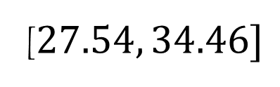


TABLA DE MEDIAS
$$μ±LSD/2$$
$$μ±6.92/2$$
$$μ±3.46$$
$$31±3.46$$
[$27.54, 34.46]$
ENVASE | Casos | Media | Límite Inferior | Límite Superior
A | 10 | 31.0 | 27.537 | 34.463
B | 10 | 41.3 | 37.837 | 44.763
C | 10 | 43.3 | 39.837 | 46.763
Total | 30 | 38.5333
Se puede establecer que no hay diferencias entre el tipo de envase B y el envase C. De hecho, si se opta por usar el envase C se esperarían promedios entre 39.83 y 46.76, mientras que si se decide por el envase B se esperarían promedios entre 37.83 y 44.76.

Slide 19
GRAFICA DE MEDIAS
Se puede establecer que no hay diferencias entre el tipo de envase B y el envase C. De hecho, si se opta por usar el envase C se esperarían promedios entre 39.83 y 46.76, mientras que si se decide por el envase B se esperarían promedios entre 37.83 y 44.76.

Slide 20
Principios del Diseño de Experimentos
Para que el experimento se realice de la forma mas eficiente y sea posible obtener conclusiones validas y objetivas es necesario:
Replica: Correr o probar mas de una vez un tratamiento o combinación. Esto permite estimar el error experimental ; distinguir mejor que parte de la variabilidad total se debe al error y cual a los factores.
Aleatorización: El orden en que se asigna el material experimental y el orden en que se realizan las pruebas debe ser al azar. Esto asegura que las pequeñas diferencias provocadas por los factores no controlados se repartan homogéneamente.

Slide 21
Supuestos de Residuos
SUPUESTOS
Los residuales o el error aleatorio deben cumplir tres supuestos:
1.- Los residuales deben ser independientes
2.- Los residuales deben tener varianza constante
3.- Los residuales se distribuyen normal.

Slide 22
ALEATORIZACIÓN DEL EXPERIMENTO

Slide 23
En el ejemplo los residuales se calculan así:
Envase A | Envase B | Envase C
23-31=-8 | 35-41.3=-6.3 | 50-43.3=6.7
28-31=-3 | 36-41.3=-5.3 | 43-43.3=-0.3
21-31=-10 | 29-41.3=-12.3 | 36-43.3=-7.3
27-31=-4 | 40-41.3=-1.3 | 34-43.3=-9.3
35-31=4 | 43-41.3=1.7 | 45-43.3=1.7
41-31=10 | 49-41.3=7.7 | 52-43.3=8.7
37-31=6 | 51-41.3=9.7 | 52-43.3=8.7
30-31=-1 | 28-41.3=-13.3 | 43-43.3=-0.3
32-31=1 | 50-41.3=8.7 | 44-43.3=0.7
36-31=5 | 52-41.3=10.7 | 34-43.3=-9.3

Slide 24
SUPUESTO DE VARIANZA CONSTANTE
Para checar el supuesto de varianza constante, es necesario realizar la siguiente grafica:
GRAFICA DE RESIDUALES VS LOS NIVELES DEL FACTOR

Slide 25
SUPUESTO DE INDEPENDENCIA
Para comprobar el supuesto de independencia se requiere tener el orden de corrida experimental, como se muestra a continuación:
ORDEN DE | ENVASE | RESIDUAL
CORRIDA
1 | A | -8
2 | B | -6.3
3 | C | 6.7
4 | A | -3
5 | B | -12.3
6 | B | -1.3
7 | C | -0.3
8 | A | -10
9 | C | -7.3
10 | B | 1.7
11 | B | 7.7
12 | A | -4
13 | C | -9.3
14 | A | 4
15 | B | 9.7
ORDEN DE | ENVASE | RESIDUAL
CORRIDA
16 | C | 1.7
17 | C | 8.7
18 | A | 10
19 | C | 8.7
20 | B | -13.3
21 | A | 6
22 | C | -0.3
23 | B | 8.7
24 | A | -1
25 | C | 0.7
26 | B | 10.7
27 | A | 1
28 | C | -9.3
29 | B | -5.3
30 | A | 5

Slide 26
GRAFICA DE RESIDUALES VS ORDEN DE CORRIDA

Slide 27
SUPUESTO DE NORMALIDAD
Un procedimiento útil consiste en construir una gráfica de probabilidad normal de los residuos. Una gráfica de este tipo es la representación de la distribución acumulada de los residuos sobre papel de probabilidad normal, en otras palabras, es papel para gráficas cuya escala de ordenadas es tal que la distribución normal acumulada sea una recta. Para construir una gráfica de probabilidad normal se hace el siguiente procedimiento:
1- Se ordenan los residuos en orden ascendente:
 | RESIDUALES ORDENADOS
-13.3 | -1.3 | 6.7
-12.3 | -1 | 7.3
-10 | -0.3 | 7.7
-9.3 | 0.3 | 8.7
-8 | 0.7 | 8.7
-6.3 | 1.7 | 8.7
-5.3 | 1.7 | 9.3
-4 | 4 | 9.7
-4 | 5 | 10
-3 | 6 | 10.7

Slide 28
        A cada residuo se le calcula su punto de probabilidad acumulada mediante la siguiente formula:
K |  | P_{k} | K |  | P_{k} | K |  | P_{k}
1 | -13.3 | 0.016 | 11 | -1.3 | 0.35 | 21 | 6.7 | 0.683
2 | -12.3 | 0.05 | 12 | -1 | 0.383 | 22 | 7.3 | 0.716
3 | -10 | 0.083 | 13 | -0.3 | 0.416 | 23 | 7.7 | 0.75
4 | -9.3 | 0.116 | 14 | 0.3 | 0.45 | 24 | 8.7 | 0.783
5 | -8 | 0.15 | 15 | 0.7 | 0.483 | 25 | 8.7 | 0.816
6 | -6.3 | 0.183 | 16 | 1.7 | 0.516 | 26 | 8.7 | 0.85
7 | -5.3 | 0.21 | 17 | 1.7 | 0.55 | 27 | 9.3 | 0.883
8 | -4 | 0.25 | 18 | 4 | 0.583 | 28 | 9.7 | 0.916
9 | -4 | 0.283 | 19 | 5 | 0.616 | 29 | 10 | 0.95
10 | -3 | 0.316 | 20 | 6 | 0.65 | 30 | 10.7 | 0.983

Slide 29
GRAFICA DE PROBABILIDAD NORMAL PARA RESIDUOS

Slide 30

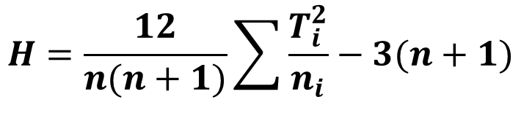
PRUEBA DE H DE KRUSKAL WALLIS
La prueba de Kruskal Wallis es una prueba no paramétrica, considerara una prueba alternativa a la prueba F del análisis de varianza para un diseño de un solo factor. Se utiliza para detectar diferencias entre mas de dos poblacionales.
$$H=\frac{12}{n(n+1)}\sum{\frac{T_{i}^{2}}{n_{i}}−3(n+1)}$$
$$n=n_{1}+n_{2}+…+n_{k}$$
$$T_{i} esla suma de los rangos del tratamiento i,$$
K= numero de tratamientos o numero de niveles.
Si ${{H>χ}^{2}}_{(1−α,k−1)}$ se rechaza la hipótesis nula.

Slide 31
Ejemplo de los envases:
 |  |  | Variable de Respuesta: Dias
 |  | Niveles
 |  | A | 21 | 23 | 27 | 28 | 30 | 32 | 35 | 36 | 37 | 41
Factor: Tipo de Envase |  | B | 28 | 29 | 35 | 36 | 40 | 43 | 49 | 50 | 51 | 52
 |  | C | 34 | 34 | 36 | 43 | 43 | 44 | 45 | 50 | 52 | 52

Slide 32
ENVASE | DIAS
A | 21
A | 23
A | 27
A | 28
A | 30
A | 32
A | 35
A | 36
A | 37
A | 41
B | 28
B | 29
B | 35
B | 36
B | 40
B | 43
B | 49
B | 50
B | 51
B | 52
C | 34
C | 34
C | 36
C | 43
C | 43
C | 44
C | 45
C | 50
C | 52
C | 52
ENVASE | DIAS | ORDEN REAL | RANGO KRUSKAL
A | 21 | 1 | 1
A | 23 | 2 | 2
A | 27 | 3 | 3
A | 28 | 4 | 4.5
B | 28 | 5 | 4.5
B | 29 | 6 | 6
A | 30 | 7 | 7
A | 32 | 8 | 8
C | 34 | 9 | 9.5
C | 34 | 10 | 9.5
A | 35 | 11 | 11.5
B | 35 | 12 | 11.5
A | 36 | 13 | 14
B | 36 | 14 | 14
C | 36 | 15 | 14
A | 37 | 16 | 16
B | 40 | 17 | 17
A | 41 | 18 | 18
B | 43 | 19 | 20
C | 43 | 20 | 20
C | 43 | 21 | 20
C | 44 | 22 | 22
C | 45 | 23 | 23
B | 49 | 24 | 24
B | 50 | 25 | 25.5
C | 50 | 26 | 25.5
B | 51 | 27 | 27
B | 52 | 28 | 29
C | 52 | 29 | 29
C | 52 | 30 | 29

Slide 33
ENVASE | RANGO KRUSKAL
A | 1
A | 2
A | 3
A | 4.5
B | 4.5
B | 6
A | 7
A | 8
C | 9.5
C | 9.5
A | 11.5
B | 11.5
A | 14
B | 14
C | 14
A | 16
B | 17
A | 18
B | 20
C | 20
C | 20
C | 22
C | 23
B | 24
B | 25.5
C | 25.5
B | 27
B | 29
C | 29
C | 28
ENVASE | RANGO KRUSKAL | SUMAS
A | 1
A | 2
A | 3
A | 4.5
A | 7
A | 8
A | 11.5
A | 14
A | 16
A | 18 | T1=85
B | 4.5
B | 6
B | 11.5
B | 14
B | 17
B | 20
B | 24
B | 25.5
B | 27
B | 29 | T2=178.5
C | 9.5
C | 9.5
C | 14
C | 20
C | 20
C | 22
C | 23
C | 25.5
C | 29
C | 28 | T3=200.5

Slide 34
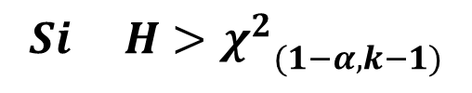
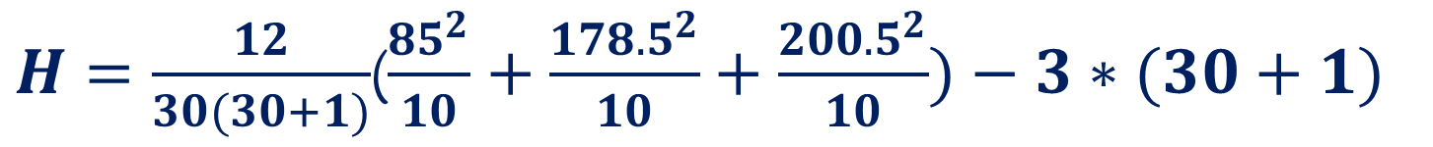
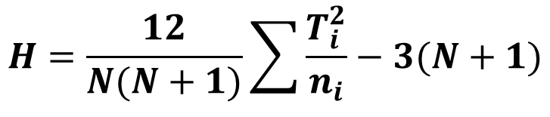
$$H=\frac{12}{N(N+1)}\sum{\frac{T_{i}^{2}}{n_{i}}−3(N+1)}$$
$H=\frac{12}{30(30+1)}$($\frac{{85}^{2}}{10}+\frac{{178.5}^{2}}{10}+\frac{{200.5}^{2}}{10})−3∗(30+1)$
$H=0.0129$($722.5+3186.225+4020.025)−3∗31$
α=0.05
$$H=102.80−93=9.28$$
${{H>χ}^{2}}_{(1−α,k−1)}={{H>χ}^{2}}_{(1−0.05,3−1)}={{H>χ}^{2}}_{(0.95,2)}=0.103$
$${Si {H>χ}^{2}}_{(1−α,k−1)}$$
Se concluye que si influye el tipo de envase en los de días de duración de un producto.

Slide 35
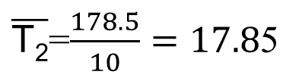
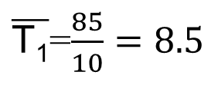

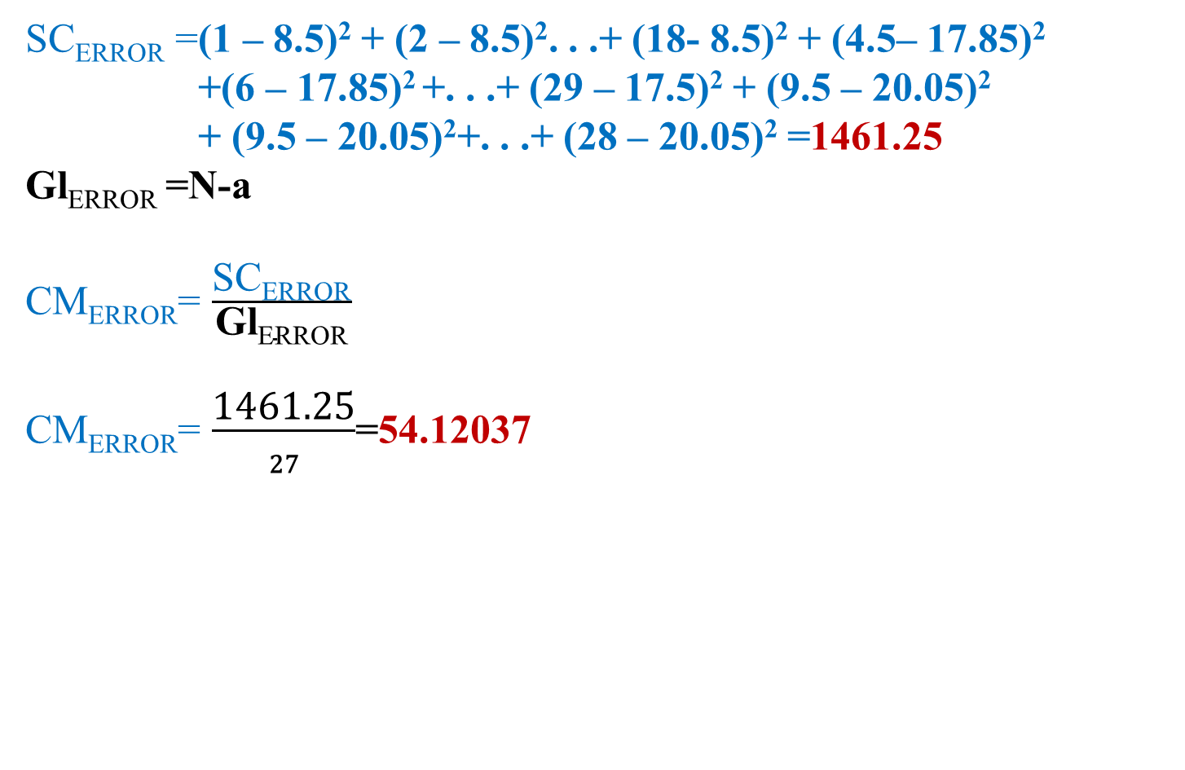
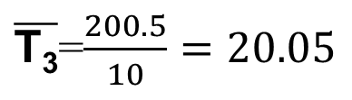
T₁=85
$\overline{\text{T}\text{1}}$=$\frac{85}{10}=8.5$
T₂=178.5
$\overline{\text{T}\text{2}}$=$\frac{178.5}{10}=17.8$5
T₃=200.5
$\overline{\text{T}\text{3}}$=$\frac{200.5}{10}=20.05$
SC_{ERROR} =$\sum_{i=1}^{a}{\sum_{j=1}^{n}{{\left(y_{ij}−\overline{y_{i}}\right)}^{2}}}$
SC_{ERROR} =(1 – 8.5)² + (2 – 8.5)². . .+ (18- 8.5)² + (4.5– 17.85)²
+(6 – 17.85)² +. . .+ (29 – 17.5)² + (9.5 – 20.05)²
+ (9.5 – 20.05)²+. . .+ (28 – 20.05)² =1461.25
Gl_{ERROR} =N-a
CM_{ERROR}= $\frac{\text{SC}\text{ERROR}}{\text{Gl}\text{ERROR}}$
CM_{ERROR}= $\frac{\text{1461.25}}{\text{27}}$=54.12037

Slide 36
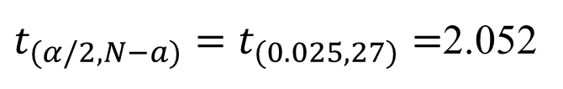
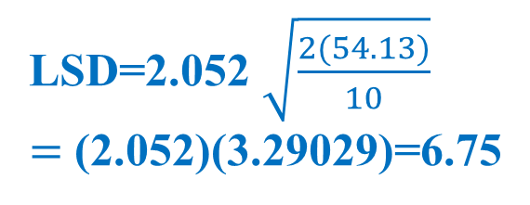
|8.5-17.85|=9.35
Como 9.35>6.75 por lo tanto el tipo de envase A es diferente al tipo de envase B.
|8.5-20.05|=11.55
Como 11.55>6.75 por lo tanto el tipo de envase A es diferente al tipo de envase C.
|17.85-20.05|=2.2
Como 2.2<6.75 por lo tanto el tipo de envase B no es diferente al tipo de envase C.
LSD=
$t_{(α/2,N−a)}=t_{(0.025,27)}=$2.052
LSD=2.052 $\sqrt{\frac{2(54.13)}{10}}$
$=$ (2.052)(3.29029)=6.75

Slide 37
PRUEBA DE LSD 95% CONFIANZA EN LA PRUEBA DE KRUSKAL WALLIS
ENVASE | Casos | Media | Grupos Homogéneos
A | 10 | 8.5 | X
B | 10 | 17.85 | X
C | 10 | 20.05 | X
Contraste | Sig. | Diferencia | +/- Límites
A - B | * | -9.35 | 6.75053
A - C | * | -11.55 | 6.75053
B - C |  | -2.2 | 6.75053
Conclusión: Hay dos grupos homogéneos, un grupo esta formado por el envase A, y otro grupo esta formado por los envases B y C. Para maximizar se recomienda el grupo homogéneo de B y C.

